Slide 1
BIOMETAN
PALIWO PRZYSZŁOŚCI I JEGO MIEJSCE
W TRANSFORMACJI ENERGETYCZNEJ POLSKI
29 WRZEŚNIA 2020 r., MIĘDZYZDROJE

Slide 2
AGENDA
TŁO / KONTEKST
PODSTAWOWE ZAGADNIENIA DYSTRYBUCJA BIOMETANU SIECIĄ PSG PODSUMOWANIE

Slide 3
TŁO / KONTEKST
POLITYKA UE
„GREENER” (ekologiczniej) - „SMARTER” (inteligentniej) - „SAFER” (bezpieczniej)
Systematyczne redukowanie emisji CO₂ i ograniczanie efektu cieplarnianego
Możliwość efektywnego wykorzystania energii ze źródeł odnawialnych
Infrastruktura gazowa - podsystem przyszłej, zintegrowanej
i konwergentnej europejskiej Inteligentnej Sieci Energetycznej
Wzrost elastyczności systemu energetycznego
Dywersyfikacja kierunków dostaw i źródeł nośników energii
Reakcja na wzrost uzależnienia od dostaw gazu ziemnego spoza UE (kurczące się wydobywalne, własne zasoby węglowodorów)

Slide 4
STAN RYNKU BIOMETANU W UE
TŁO / KONTEKST
Całkowita liczba instalacji wytwarzających biometan
729
(zlokalizowane w 18 krajach)
w Niemczech: 232,
z których większość jest przyłączona do sieci gazowych
we Francji: 139
w Wielkiej Brytanii: 80

Slide 5
TŁO / KONTEKST
STAN RYNKU BIOMETANU W POLSCE
Ok. 100 biogazowni rolniczych (liczba wszystkich instalacji wytwarzających biogaz wynosi nieco ponad 300)
Cały wolumen produkcji biogazu w 100% wykorzystywany jest do produkcji energii elektrycznej i cieplnej w miejscu jego wytworzenia czyli biogazowni
Brak biometanowni przyłączonej do dystrybucyjnej sieci gazowej PSG
Rozmieszczenie biogazowni rolniczych na podstawie rejestru KOWR (wg stanu 02.2020)

Slide 6
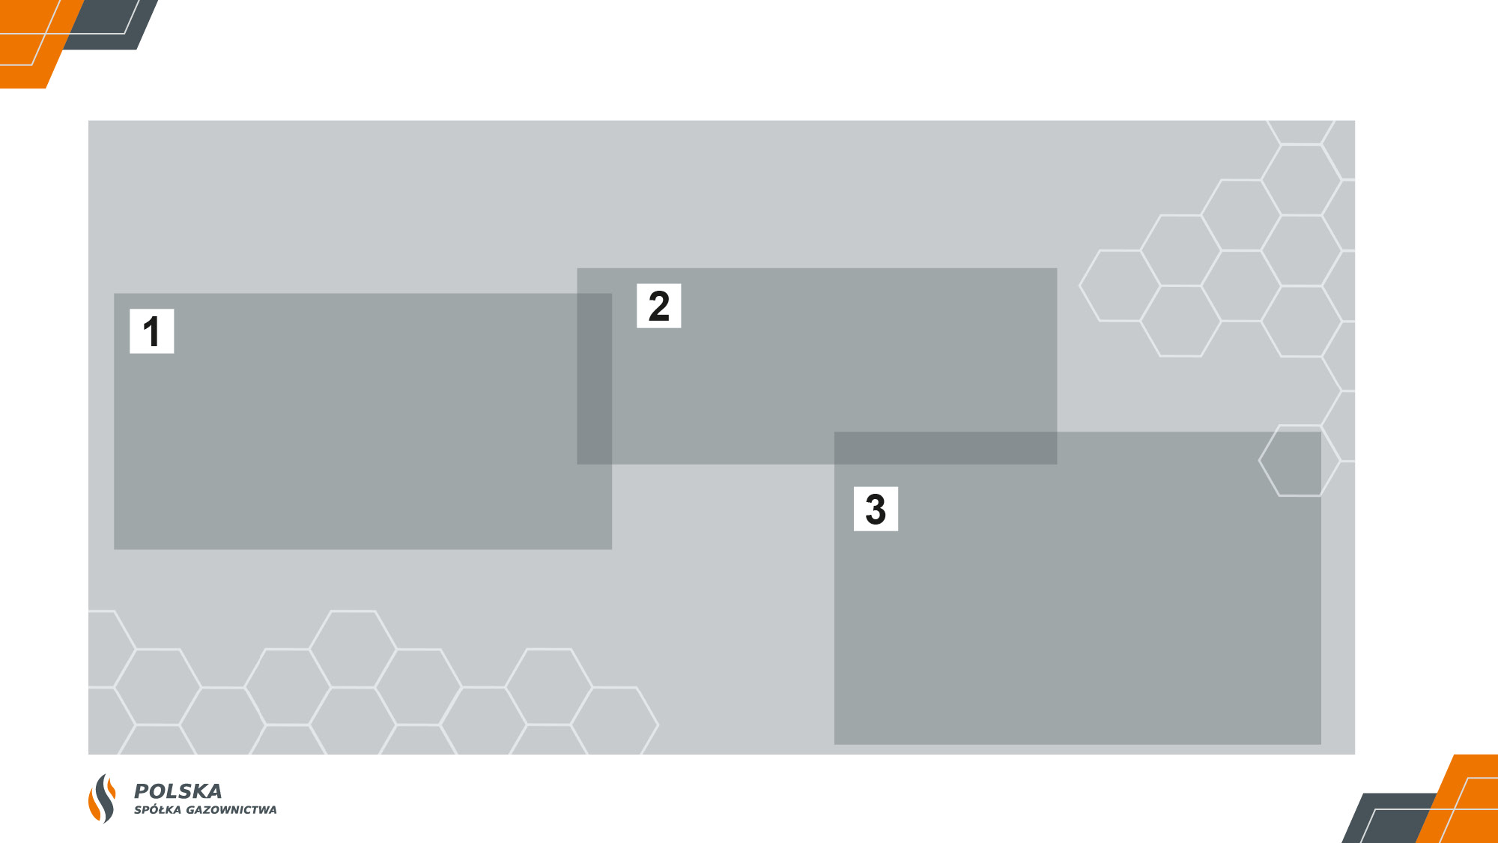
TŁO / KONTEKST
PERSPEKTYWY
Spodziewany jest postęp technologiczny
Szacuje się, że w aspekcie efektywności energetycznej oczyszczenie biogazu do jakości biometanu i zatłoczenie do sieci gazowej jest o kilkanaście procent wydajniejsze niż wykorzystanie biogazu wprost w ramach rozproszonej kogeneracji
dotyczący metod uzdatniania biogazu i w konsekwencji spadek kosztów
z tym związanych
Oczekiwać można, że rola biometanu będzie rosła, także jako uniwersalnego paliwa odnawialnego mogącego szczególnie
pomóc osiągać cele OZE i NCW w transporcie (biokomponent dla polskich rafinerii),
a w związku z tym również zapotrzebowanie na jego dystrybucję siecią gazową

Slide 7
STRATEGIA UE
TŁO / KONTEKST
Europejski Ład Zielony
Zagadnienia o charakterze strategicznym, politycznym, ekonomicznym, społecznym, środowiskowym dotyczące przemysłu w Europie
Unijny mechanizm dostosowania granic węgla w świetle planowanego podatku (taryfy lub korekty podatku granicznego) od emisji dwutlenku węgla (CO₂)
(EU Carbon Border Adjustment Mechanism, CBAM)

Slide 8
STRATEGIA UE
TŁO / KONTEKST
Europejski Ład Zielony
Planowane wdrożenie: Prawa klimatycznego
Europejskiego paktu klimatycznego Nowej strategii polityki przemysłowej Funduszu sprawiedliwej transformacji Europejskiego planu inwestycyjnego
Działań na rzecz gospodarki o obiegu zamkniętym Strategii w sferze redukcji emisji CH4/GHG/CO₂
Gwarancji pochodzenia źródeł energii
Ponadto podjęcie działań w sferze różnorodności biologicznej do 2030 r., w tym ochrony rzadkich zasobów naturalnych na Ziemi

Slide 9
PODSTAWOWE ZAGADNIENIA
ZAGADNIENIA TECHNICZNE
Uzyskana zdolność dystrybucyjnej sieci gazowej do stabilnego odbioru spodziewanych rosnących wolumenów biometanu (wg. publikowanych i ogólnodostępnych informacji na poziomie 4 mld. m³ od 2030 roku)
Identyfikacja wymaganych przedsięwzięć inwestycyjnych w sieć gazową (przyłączenia obiektów wytwórczych OZE, budowy/przebudowy układu sieci gazowej) w celu zwiększenia jej przepustowości oraz bezpieczeństwa funkcjonowania
Przygotowanie propozycji rozwiązań zapewniających utrzymanie parametrów jakościowych paliwa gazowego w strefach dystrybucyjnych, do których przyłączane będą biometanownie wraz z oceną skutków ich wdrożenia

Slide 10
PODSTAWOWE ZAGADNIENIA
ZAGADNIENIA TECHNICZNE
Konieczne wypracowanie optymalnych rozwiązań przyłączania biometanowni do sieci gazowej:
Przyłączenie do sieci ś/c w strefach dystrybucyjnych na średnim ciśnieniu
dysponujących wystarczającą chłonnością (nie mniejszą niż 250 m³/h odpowiadającą
wydajności przeciętnej biometanowni)
Przyłączenie bezpośrednio do sieci w/c
Przyłączenie do sieci w/c poprzez gazociąg śr/c oraz włączenie do w/c z zastosowaniem sprężarki
Gazyfikacje wyspowe
Skraplanie lub sprężanie do magazynów CNG jako alternatywna do przewodowej dystrybucja

Slide 11
PODSTAWOWE ZAGADNIENIA
ZAGADNIENIA BIZNESOWE, PRAWNO – ORGANIZACYJNE
Przygotowanie propozycji zmian przepisów prawa w ramach „Pakietu Regulacyjnego stymulującego rozwój rynku biometanu” umożliwiających efektywne ekonomicznie prowadzenie biznesu przez wytwórców biometanu, operatorów sytemu dystrybucyjnego gazowego (OSDg) oraz użytkowników tego paliwa
Optymalnym rozwiązaniem (przejrzystym ekonomicznie oraz nieskomplikowanym procesowo i organizacyjnie) w obszarze dystrybucji jest wdrożenie rozwiązań prawnych umożliwiających pokrycie pełnych kosztów dystrybucji biometanu w taryfie
(uznanie ich przez Prezesa URE za uzasadnione)

Slide 12
PODSTAWOWE ZAGADNIENIA
ZAGADNIENIA BIZNESOWE, PRAWNO – ORGANIZACYJNE
Określenie sposobu wyznaczenia uzasadnienia biznesowego (oceny efektywności ekonomicznej ww. przedsięwzięć inwestycyjnych w sieć gazową, czyli kalkulacji nakładów inwestycyjnych w ich
budowę, określenia kosztów oraz korzyści) uwzględniającego efekty transformacji energetycznej rynku gazu (zamiana paliwa kopalnego na paliwo odnawialne – biometan)
Identyfikacja nowych odbiorców końcowych (obiekty średniej wielkości źródeł ciepła MCP, przedsiębiorstwa ciepłownicze z miejską siecią cieplną, obiekty KOWR)

Slide 13
DYSTRYBUCJA BIOMETANU SIECIĄ PSG
POLSKA SPÓŁKA GAZOWNICTWA
jest przygotowana proceduralnie do przyłączenia do sieci i współpracy z „biometanowniami”:
Zidentyfikowane bariery natury technicznej i prawnej wtłaczania biometanu
do dystrybucyjnej sieci gazowej
Określone procedury usprawniające proces przyłączania do sieci dystrybucyjnych
instalacji wytwarzających biometan
Opracowane wymagania dotyczące biometanu wtłaczanego do dystrybucyjnej sieci gazowej
Ostatnio wydano warunki przyłączenia biometanowni do sieci gazowej – 5 szt. oraz przekazano
oświadczenia zawierające informacje o możliwości przyłączenia biometanowni do sieci gazowej – 2 szt.

Slide 14
DYSTRYBUCJA BIOMETANU SIECIĄ PSG
W FORMULE PROJEKTOWEJ
prowadzone są prace w celu zapewnienia możliwości przyłączenia do dystrybucyjnej sieci gazowej PSG 500 instalacji biometanowni o wydajności 1 MWe (250 m³/h biometanu) w perspektywie 2025 r.
co odpowiada dystrybucji wolumenu biometanu na poziomie 1 mld m³
PO 2025 ROKU
wszelkie inicjatywy Spółki dotyczące dystrybucji biometanu będą adekwatne do tempa rozwoju tego segmentu rynku OZE oraz aspiracji strategicznych właściciela.

Slide 15
PODSUMOWANIE
TRANSFORMACJA ENERGETYCZNA
to szansa dla sektora gazowego, która może dać korzyści dla OSDg jak również użytkowników systemu gazowego:
Wzrost bezpieczeństwa energetycznego poprzez przyłączanie rozproszonych źródeł wytwórczych OZE, dywersyfikacja kierunków dostaw gazu w ujęciu makro - i mikroregionalnym, zaspokojenie zapotrzebowania na usługę dystrybucji paliwa gazowego (w szczególności odnawialnego),
wzrost udziału OZE w bilansie energetycznym kraju, wzrost dostępności sieci gazowej i możliwe gazyfikacje nowych terenów urbanistycznych oraz rozwój przedsiębiorczości i spójność społeczną (wyrównywanie szans)
Możliwość finansowania inwestycji związanych z kapitałochłonną modernizacją infrastruktury gazowej ze źródeł pomocy publicznej (np. EU Recovery Plan, mechanizm i Fundusz Sprawiedliwej Transformacji, JTF) zarówno dla nakładów inwestycyjnych oraz pokrycia kosztów utrzymania nowego układu sieci gazowej

Slide 16
PODSUMOWANIE
POPRZEZ MODERNIZACJĘ
swojej sieci dystrybucyjnej Polska Spółka Gazownictwa zamierza:
Wnieść swój wkład w transformację energetyki na niskoemisyjną
Wesprzeć realizację planów określonych przez Rząd RP, czyli m.in. wpłynąć na wzrost komfortu życia Polaków poprzez poprawę jakości powietrza, zwiększenie dostępu do źródeł energii
Mieć swój wkład w stymulację rozwoju gospodarczego Polski i tworzenie nowych miejsc pracy

Slide 17
DZIĘKUJEMY
ZA UWAGĘ

